Slide 1
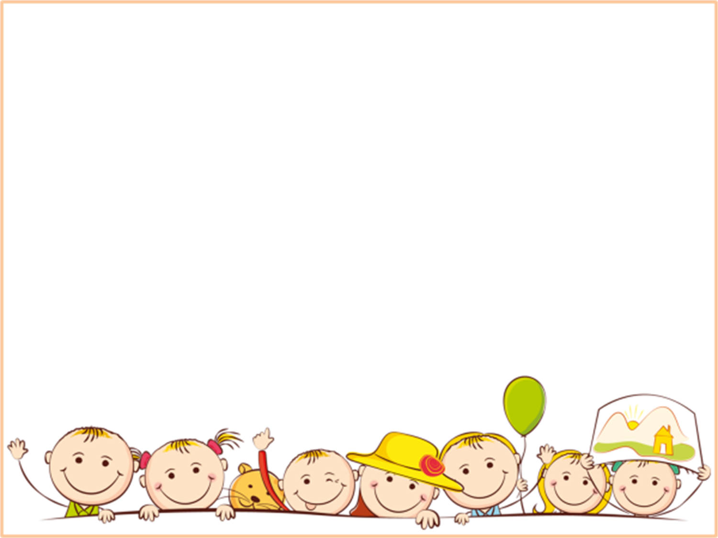
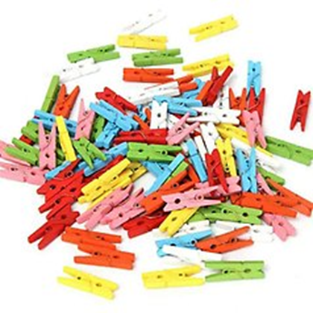
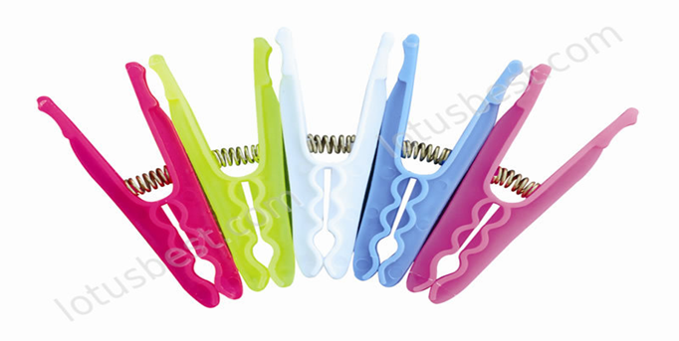
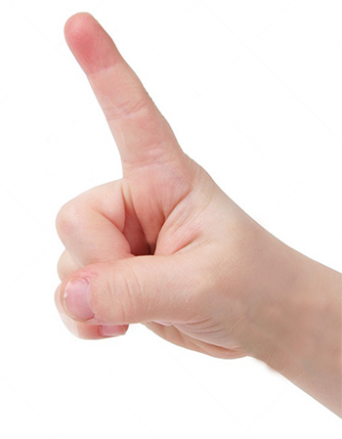
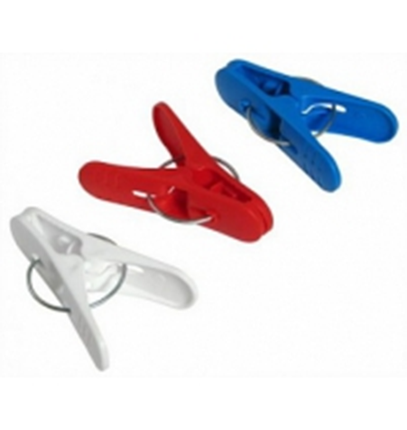
ГБОУ Школа № 1554
ПРИЩЕПКИ
РАЗВИТИЕ МЕЛКОЙ МОТОРИКИ РУК
Учитель-логопед: Рожкова Татьяна Викторовна

Slide 2
Ум ребёнка — на кончиках его пальцев.
В. А. Сухомлинский, педагог
Это не просто фраза, а научно доказанный факт. Педагоги вместе с известными учёными доказали, что развивая мелкую моторику, малыш быстрее учится говорить, писать, логически мыслить. Поэтому заниматься с ним рекомендуется с раннего возраста.

Slide 3

Актуальность: в играх с прищепками развивается речь, а также ребенок задействует большой и указательный палец, которые в дальнейшем берут на себя основную нагрузку при письме. При нажатии на прищепку совершается мышечное действие, схожее с действием по удержанию ручки, и прилагается аналогичное усилие.
Цель: развитие мелкой моторики рук и координацию движений. Логическое мышление, воображение, усидчивость, развивать знания об окружающем мире. Учить правильно брать и открывать прищепки.
Задачи: развитие мелкой моторики;
Материал: картинки, прищепки, игровое поле.

Slide 4

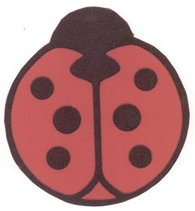
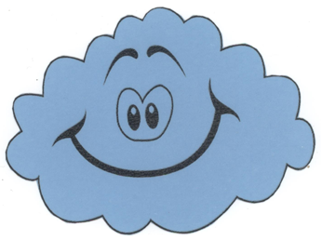
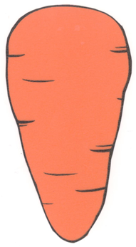
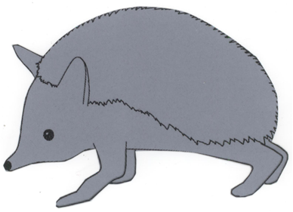
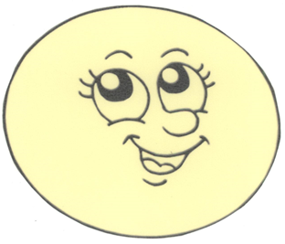
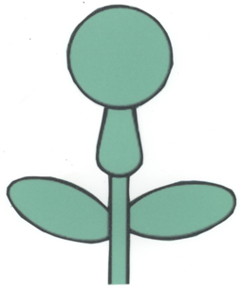
Заготовки:

Slide 5

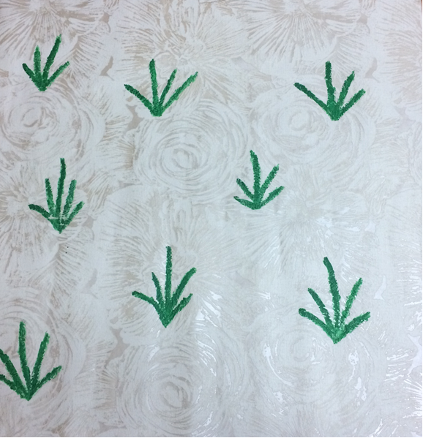
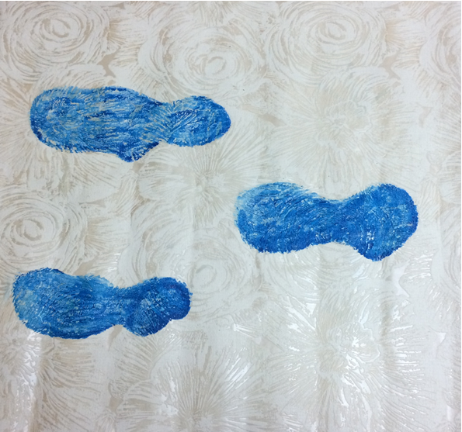
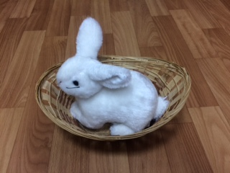
Игровое поле

Slide 6

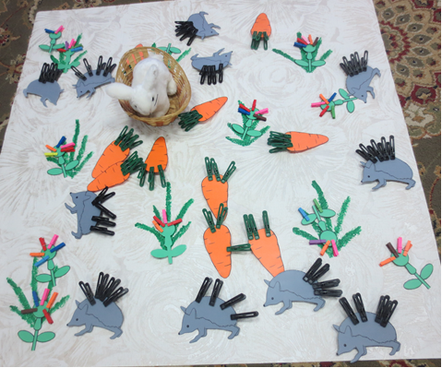
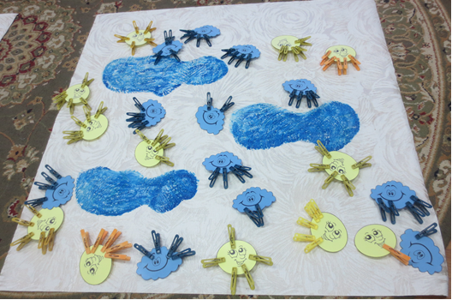
Детям предлагается при помощи заготовок и прищепок поиграть. Учитель-логопед берет заготовку «солнышко» и спрашивает: «Чего не хватает у солнышка?» Лучей! Давайте нам помогут прищепки нашему солнышку. Учитель-логопед берет прищепку и прищепляет по кругу заготовки. Детки смотрят и повторяют за педагогом. Так обыгрывается каждая фигурка.

Slide 7

Спасибо за внимание!

